Slide 1
MKT 5 B – Gedächtnis
© Moritz & Woodward, 12|22

Slide 2
Gedächtnis
Die Speicherungsfähigkeit unseres Gedächtnisses ist begrenzt.

Slide 3
Gedächtnis
Die Speicherungsfähigkeit unseres Gedächtnisses ist begrenzt.
Beispiel: Ungefähr 40% der Informationen einer Geschichte, die wir vor einer halben Stunde gehört haben, können nicht aktiv wiedergegeben werden.

Slide 4
Gedächtnis
Die Speicherungsfähigkeit unseres Gedächtnisses ist begrenzt.
Beispiel: Ungefähr 40% der Informationen einer Geschichte, die wir vor einer halben Stunde gehört haben, können nicht aktiv wiedergegeben werden.
Vorteil: ???
Nachteil: ???

Slide 5
Gedächtnis
Die Speicherungsfähigkeit unseres Gedächtnisses ist begrenzt.
Beispiel: Ungefähr 40% der Informationen einer Geschichte, die wir vor einer halben Stunde gehört haben, können nicht aktiv wiedergegeben werden.
Vorteil: Unser Gehirn wird nicht mit Nebensächlichkeiten überstrapaziert, aber …
Nachteil: ???

Slide 6
Gedächtnis
Die Speicherungsfähigkeit unseres Gedächtnisses ist begrenzt.
Beispiel: Ungefähr 40% der Informationen einer Geschichte, die wir vor einer halben Stunde gehört haben, können nicht aktiv wiedergegeben werden.
Vorteil: Unser Gehirn wird nicht mit Nebensächlichkeiten überstrapaziert, aber …
Nachteil: ... viele wichtige Erinnerungen gehen ebenfalls verloren (Termine, Urlaubserinnerungen, Schulwissen ...)

Slide 7
Was stört die Gedächtnisbildung?
???

Slide 8
Was stört die Gedächtnisbildung?
Ablenkung während des Lernens (z.B. Radio läuft, Menschen im Raum, grelles Licht)

Slide 9
Was stört die Gedächtnisbildung?
Ablenkung während des Lernens (z.B. Radio läuft, Menschen im Raum, grelles Licht)
Stress & Erwartungsdruck

Slide 10
Was stört die Gedächtnisbildung?
Ablenkung während des Lernens (z.B. Radio läuft, Menschen im Raum, grelles Licht)
Stress & Erwartungsdruck
übermäßiger Alkoholkonsum!

Slide 11
Was stört die Gedächtnisbildung?
Ablenkung während des Lernens (z.B. Radio läuft, Menschen im Raum, grelles Licht)
Stress & Erwartungsdruck
übermäßiger Alkoholkonsum!
ablenkende Aktivitäten nach dem Lernen (z.B. Fernsehen, daher möglichst vor dem Schlafengehen lernen)

Slide 12

Wie kann ich mir Dinge besser merken?
Behaltensleistung in %
Je mehr Sinne und Prozesse am Lern-vorgang beteiligt sind, desto höher ist die Behaltensleistung!
Hören
Sehen
Hören
Sehen
Hören
Sehen
Diskutieren
Hören
Sehen
Diskutieren
Anwenden

Slide 13
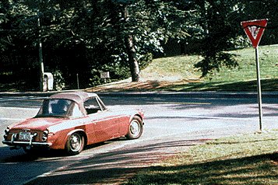

Funktioniert unser Gedächtnis wie ein Videorekorder?
(für eine alternative Übung siehe Ende der Präsentation)
In einem Experiment zeigte die amerikanische Psychologin Elizabeth Loftus Versuchspersonen eine Serie von Bildern. Auf einem dieser Bilder war ein rotes Auto zu sehen, das vor einem Vorfahrt-achten-Schild stand.

Slide 14
Funktioniert unser Gedächtnis wie ein Videorekorder?
Nachdem die Bilder gezeigt worden waren, versuchte die Psychologin, das Gedächtnis einiger Teilnehmer mit einer irreführenden Frage auszutricksen:
„Wurde das rote Auto von einem anderen Auto überholt, als es vor dem Stopp-Schild stand?“
(In Wirklichkeit stand der Wagen ja vor einem Vorfahrt- achten-Schild!)

Slide 15
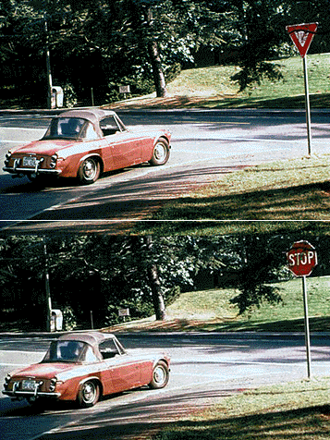
Später wurden allen Teilnehmern zwei Bilder gezeigt. Die Versuchspersonen sollten entscheiden, welches Bild sie ursprünglich gesehen hatten. Glauben Sie, dass die irreführende Frage einen Einfluss auf die Erinnerung hatte?
Gezeigt!
Irreführende Frage
Welches Bild wurde ursprünglich gezeigt?
Wurde das rote Auto von einem anderen Auto überholt, als es vor dem Stopp-Schild stand?
Ablauf

Slide 16
Unser Gedächtnis ist kein perfektes Abbild der Realität!
1. gezeigt!
2. … aber was wird erinnert?
Bei den Versuchspersonen, die keine irreführende Frage gestellt bekommen hatten, erinnerten nur 25% (fälschlicherweise) ein Stopp-Schild.
Von den Personen, die eine irreführende Frage gestellt bekommen hatten, erinnerten dagegen 59% (fälschlicherweise), dass ein rotes Auto vor einem Stopp-Schild stand!

Slide 17
Unser Gedächtnis ist kein perfektes Abbild der Realität!
Diese und viele andere Studien zeigen, dass das menschliche Gedächtnis zwar gut, aber nicht perfekt funktioniert.
Es kann vorkommen, dass wir spätere Informationen in unser Gedächtnis mit „einbauen“ oder unsere Eindrücke neu interpretieren!

Slide 18
Aufgabe
Es werden Ihnen nun komplexe Szenen gezeigt.

Slide 19
Aufgabe
Es werden Ihnen nun komplexe Szenen gezeigt.
Danach werden Sie gefragt, was auf dem Bild gezeigt wurde und wie sicher Sie sich mit Ihrer Einschätzung sind.

Slide 20
Aufgabe
Es werden Ihnen nun komplexe Szenen gezeigt.
Danach werden Sie gefragt, was auf dem Bild gezeigt wurde und wie sicher Sie sich mit Ihrer Einschätzung sind.
Dabei sollen Sie möglichst viele Details richtig wieder erinnern!

Slide 21
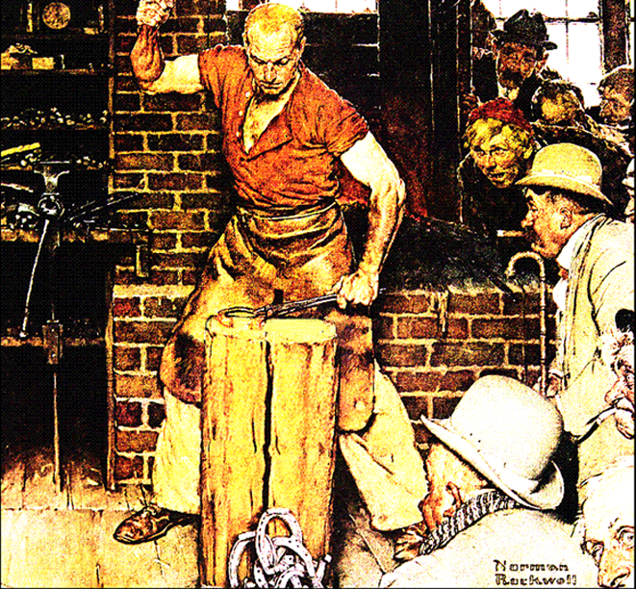

Slide 22
Der Schmied
Was wurde gezeigt? Wie sicher sind Sie sich?
Greifzange
Fenster
Amboss
Lederschürze
Zuschauer
Werkzeug
Hammer

Slide 23
Der Schmied
Greifzange
Fenster
Amboss
Lederschürze
Zuschauer
Werkzeug
Hammer
= nicht präsentiert

Slide 24
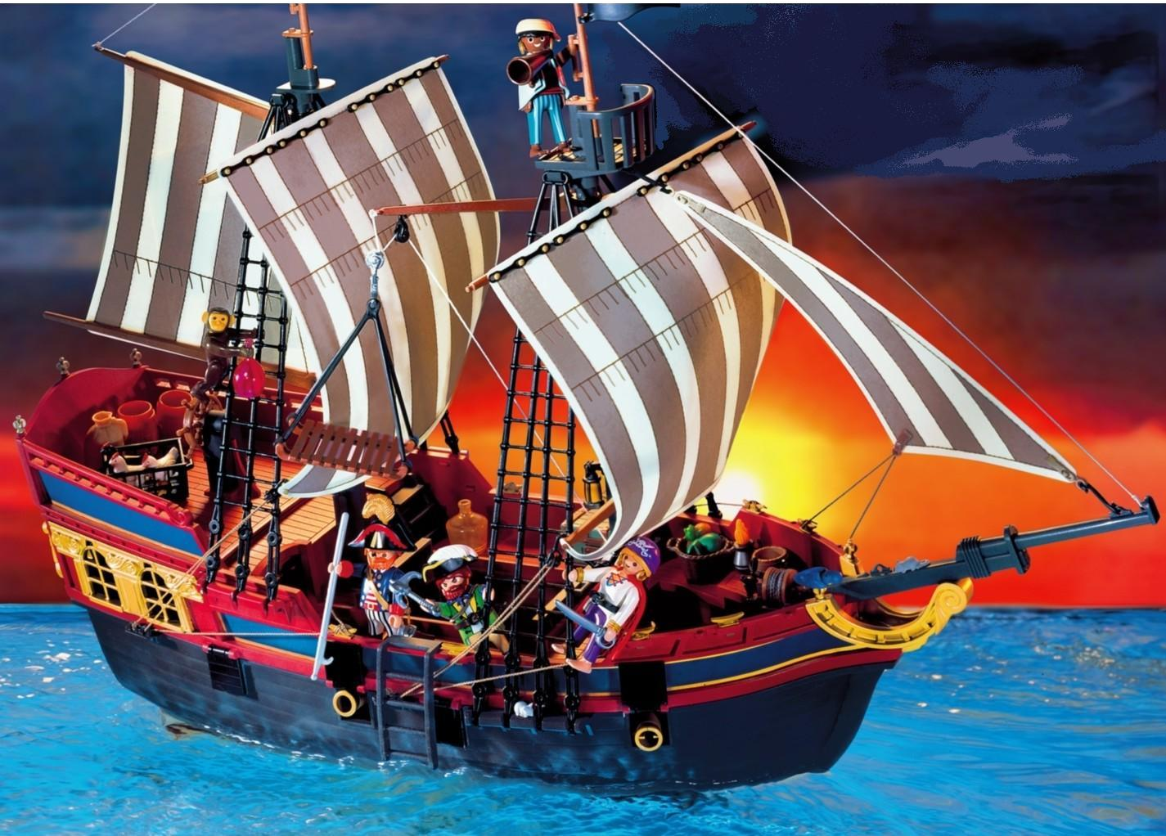
© geobra Brandstätter

Slide 25
Piratenschiff
Was wurde gezeigt? Wie sicher sind Sie sich?
Segel
Piratenflagge
Ausguck am Mast
Anker
Affe
Leiter
Fenster

Slide 26
Piratenschiff
Segel
Piratenflagge
Ausguck am Mast
Anker
Affe
Leiter
Fenster
= nicht präsentiert
© geobra Brandstätter

Slide 27
Fehlerinnerungen
Nicht alles, woran wir uns erinnern, hat sich wirklich so abgespielt!

Slide 28
Fehlerinnerungen
Nicht alles, woran wir uns erinnern, hat sich wirklich so abgespielt!
Unser Kopf ergänzt und vermischt aktuelle Eindrücke mit bekannten, ähnlichen Bildern (z.B. typisches Piratenschiff aus Filmen) bzw. vieles ergänzen wir durch „Logik“ (im Beispiel: Hammer, Anker)!

Slide 29
Fehlerinnerungen
Nicht alles, woran wir uns erinnern, hat sich wirklich so abgespielt!
Unser Kopf ergänzt und vermischt aktuelle Eindrücke mit bekannten, ähnlichen Bildern (z.B. typisches Piratenschiff aus Filmen) bzw. vieles ergänzen wir durch „Logik“ (im Beispiel: Hammer, Anker)!
Echte Erinnerungen können von falschen Erinnerungen meist durch „Lebendigkeit“ unterschieden werden: Falsche Erinnerungen sind „blasser“ und werden nicht im Detail erinnert.

Slide 30
Arten von Gedächtnisfehlern
???

Slide 31
Arten von Gedächtnisfehlern
Vergessen

Slide 32
Arten von Gedächtnisfehlern
Vergessen
Verzerrte Erinnerung:
→ Verdrängung: v.a. negative Ereignisse werden vergessen
→ bei depressiver Stimmung: v.a. angenehme Ereignisse werden vergessen

Slide 33
Arten von Gedächtnisfehlern
Vergessen
Verzerrte Erinnerung:
→ Verdrängung: v.a. negative Ereignisse werden vergessen
→ bei depressiver Stimmung: v.a. angenehme Ereignisse werden vergessen
Illusionen/Fehlerinnerungen: Es werden Dinge erinnert, die so gar nicht stattgefunden haben!

Slide 34
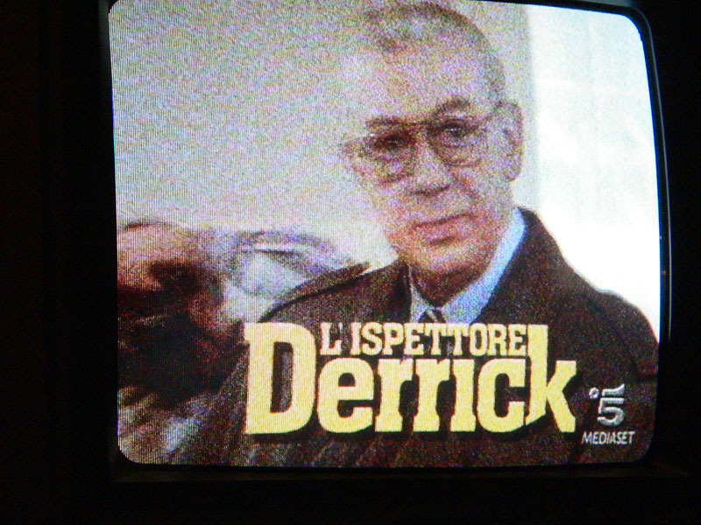
Fehlerinnerungen!
 | Der Satz „Harry, fahr schon mal den Wagen vor!“ wird von vielen Krimifans erinnert, wurde in der Serie „Derrick“ aber so niemals gesagt!

Slide 35
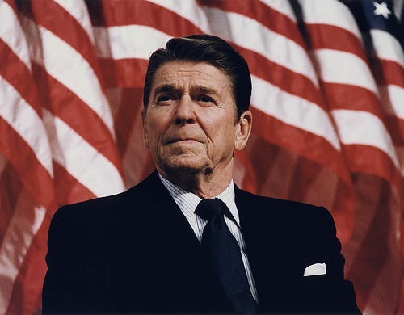
Fehlerinnerungen!
 | Der Satz „Harry, fahr schon mal den Wagen vor!“ wird von vielen Krimifans erinnert, wurde in der Serie „Derrick“ aber so niemals gesagt!
 | Ronald Reagan berichtete im Präsidentschaftswahlkampf 1980 von Kriegserinnerungen, die er unwissentlich mit Szenen aus einem Kriegsfilm (Wing and a Prayer (Mission im Pazifik)) vermengte.

Slide 36
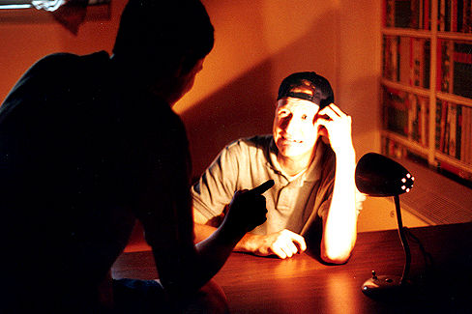
Fehlerinnerungen!
 | Der Satz „Harry, fahr schon mal den Wagen vor!“ wird von vielen Krimifans erinnert, wurde in der Serie „Derrick“ aber so niemals gesagt!
 | Ronald Reagan berichtete im Präsidentschaftswahlkampf 1980 von Kriegserinnerungen, die er unwissentlich mit Szenen aus einem Kriegsfilm (Wing and a Prayer (Mission im Pazifik)) vermengte.
 | Durch bestimmte Befragungstechniken und Suggestion können falsche Erinnerungen hervorgerufen werden. Es gibt eine Reihe von Gerichtsfällen, bei denen sich nachweislich unschuldige Menschen bei Gericht selbst belasteten, nachdem ihnen die Tat während voriger Verhöre eingeredet worden war.

Slide 37
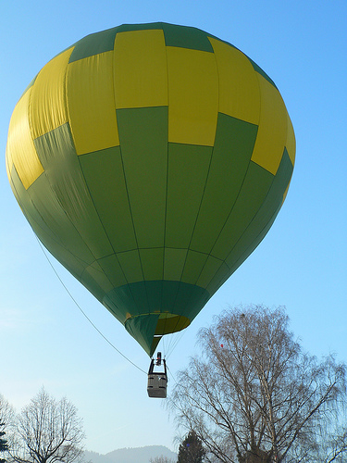
Fehlerinnerungen!
 | Der Satz „Harry, fahr schon mal den Wagen vor!“ wird von vielen Krimifans erinnert, wurde in der Serie „Derrick“ aber so niemals gesagt!
 | Ronald Reagan berichtete im Präsidentschaftswahlkampf 1980 von Kriegserinnerungen, die er unwissentlich mit Szenen aus einem Kriegsfilm (Wing and a Prayer (Mission im Pazifik)) vermengte.
 | Durch bestimmte Befragungstechniken und Suggestion können falsche Erinnerungen hervorgerufen werden. Es gibt eine Reihe von Gerichtsfällen, bei denen sich nachweislich unschuldige Menschen bei Gericht selbst belasteten, nachdem ihnen die Tat während voriger Verhöre eingeredet worden war.
 | In einem Experiment wurden den Teilnehmern manipulierte Fotos gezeigt, auf denen sie mit ihrem Vater eine Fahrt mit einem Heißluftballon machen. 50% der Befragten gaben an, sich an diese Fahrt zu erinnern (obwohl diese nie stattgefunden hat).

Slide 38
Was soll das Ganze?
Studien zeigen, dass sich viele Menschen mit Psychose (aber nicht alle!) bei falschen Erinnerungen (Trugerinnerungen) sicherer sind, dass diese tatsächlich stattgefunden haben, als Menschen ohne Psychose.

Slide 39
Was soll das Ganze?
Studien zeigen, dass sich viele Menschen mit Psychose (aber nicht alle!) bei falschen Erinnerungen (Trugerinnerungen) sicherer sind, dass diese tatsächlich stattgefunden haben, als Menschen ohne Psychose.
Gleichzeitig sind sich viele Menschen mit Psychose bei Erinnerungen an Dinge, die tatsächlich passiert sind, unsicherer, ob ihre Erinnerungen stimmen.

Slide 40
Was soll das Ganze?
Studien zeigen, dass sich viele Menschen mit Psychose (aber nicht alle!) bei falschen Erinnerungen (Trugerinnerungen) sicherer sind, dass diese tatsächlich stattgefunden haben, als Menschen ohne Psychose.
Gleichzeitig sind sich viele Menschen mit Psychose bei Erinnerungen an Dinge, die tatsächlich passiert sind, unsicherer, ob ihre Erinnerungen stimmen.
Das heißt: Die Unterscheidung echter Erinnerungen von Fehlerinnerungen ist beeinträchtigt! Dies kann eine realistische Sicht der Umwelt erschweren.

Slide 41
Wie Gedächtnisprobleme Fehleinschätzungen während der Psychose begünstigen – Beispiele
Ereignis | Falsche Erinnerung | Tatsächliche Situation
Streit mit Freund | Dieser hätte Sie als „Vollidiot“ beschimpft | Der Freund wurde etwas lauter. Bestimmte Ausdrücke „lagen in der Luft“ – wurden aber nie so gesagt
Mit Frage an Krankenpflegerin gewendet | Man fühlte sich kalt abgewiesen und sogar ausgelacht | Die Pflegerin war zwar verständnisvoll, hatte aber leider keine Zeit – im Ärger über andere Vorkommnisse wurde diese Situation falsch erinnert
Möchte vielleicht jemand eine kurze persönliche Erfahrung einbringen?

Slide 42
Aufgabe 2
Es werden Ihnen wieder komplexe Szenen gezeigt.

Slide 43
Aufgabe 2
Es werden Ihnen wieder komplexe Szenen gezeigt.
Bitte überlegen Sie, was im Bild gezeigt und was nicht gezeigt wurde.

Slide 44
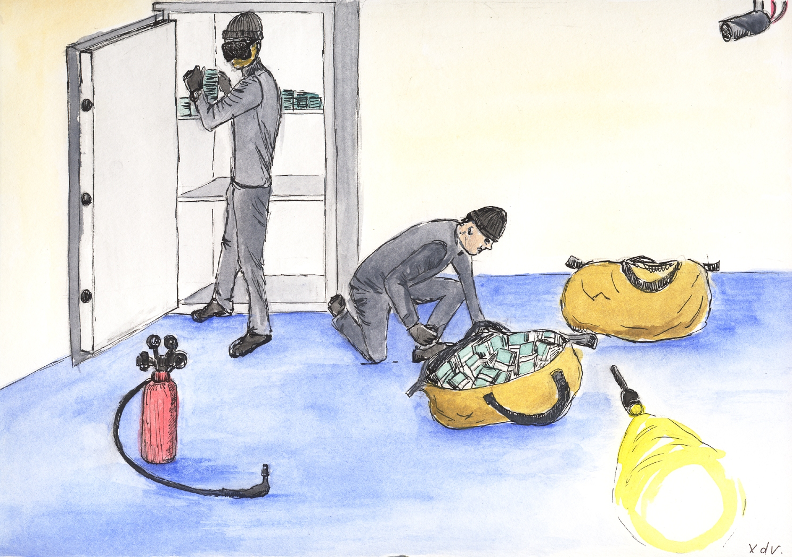

Slide 45
Panzerknacker
Was wurde gezeigt? Wie sicher sind Sie sich?
Loch im Tresor
Schweißbrenner
Schweißmaske
Geldscheine
Münzen
Mützen
Taschenlampe

Slide 46
Panzerknacker
Loch im Tresor
Schweißbrenner
Schweißmaske
Geldscheine
Münzen
Mützen
Taschenlampe
= nicht präsentiert

Slide 47
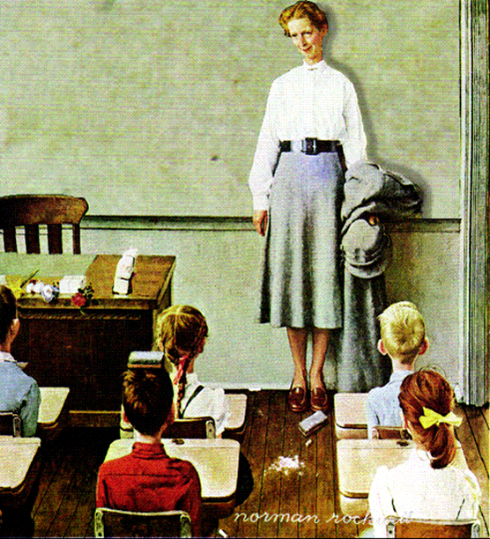

Slide 48
Klassenzimmer
Was wurde gezeigt? Wie sicher sind Sie sich?
Schwamm
Grauer Mantel
Schreibtisch
Tafel
Schulranzen
Kreide
Haarzopf
Lehrerstuhl

Slide 49
Klassenzimmer
Schwamm
Grauer Mantel
Schreibtisch
Tafel
Schulranzen
Kreide
Haarzopf
Lehrerstuhl
= nicht präsentiert

Slide 50
Optional: Videoclip
Videoclips, die das heutige Thema, aufgreifen,
sind auf der folgenden Website zu finden:
http://www.uke.de/mkt_videos
Im Anschluss können Sie diskutieren, inwieweit das Video zum heutigen Thema passt.
[für die Trainer:
Einige Filmausschnitte enthalten Ausdrücke/Inhalte, die nicht für jedes Publikum und über alle Kulturen hinweg angemessen sein könnten. Daher bitte vor dem Präsentieren der Videos diese sorgfältig vorauswählen]
... viele wichtige Erinnerungen gehen ebenfalls verloren
(Termine, Urlaubserinnerungen, Schulwissen ...).

Slide 51
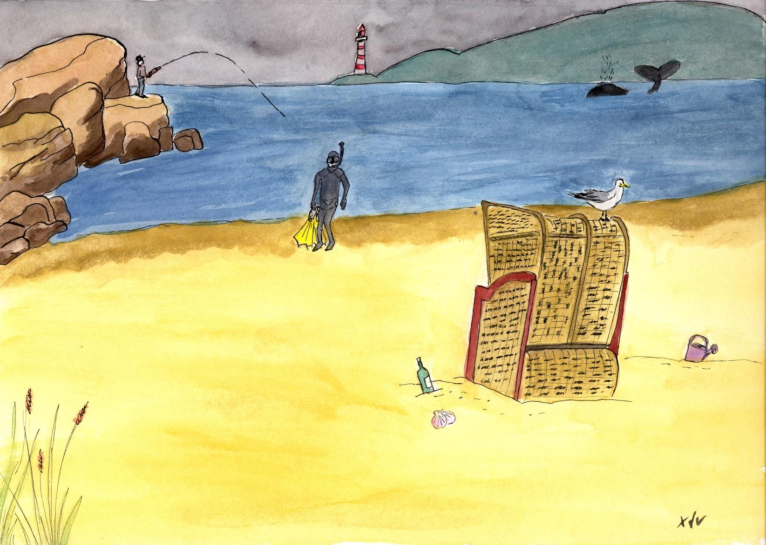

Slide 52
Strand
Was wurde gezeigt? Wie sicher sind Sie sich?
Strandkorb
Angel
Wal
Schnorchel
Handtuch
blauer Himmel
Möwe

Slide 53

Strand
Strandkorb
Angel
Wal
Schnorchel
Handtuch
blauer Himmel
Möwe
= nicht präsentiert

Slide 54
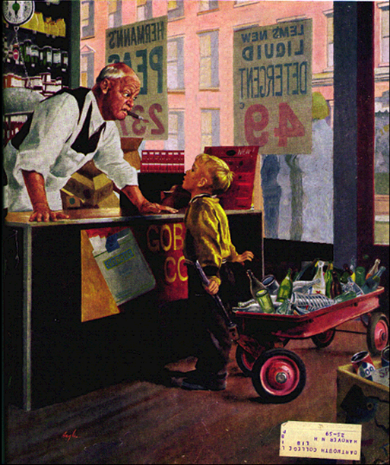

Slide 55
Brainstorming
Was sieht man typischerweise in einem Laden?
…
…
…
…

Slide 56
Im Laden
Was wurde gezeigt? Wie sicher sind Sie sich?
Verkäufer
Handwagen
Kasse
Theke
Dosen
Zigarre
Regal mit Artikel
Obstauslage

Slide 57
Im Laden
Verkäufer
Handwagen
Kasse
Theke
Dosen
Zigarre
Regal mit Artikel
Obstauslage
= nicht präsentiert

Slide 58
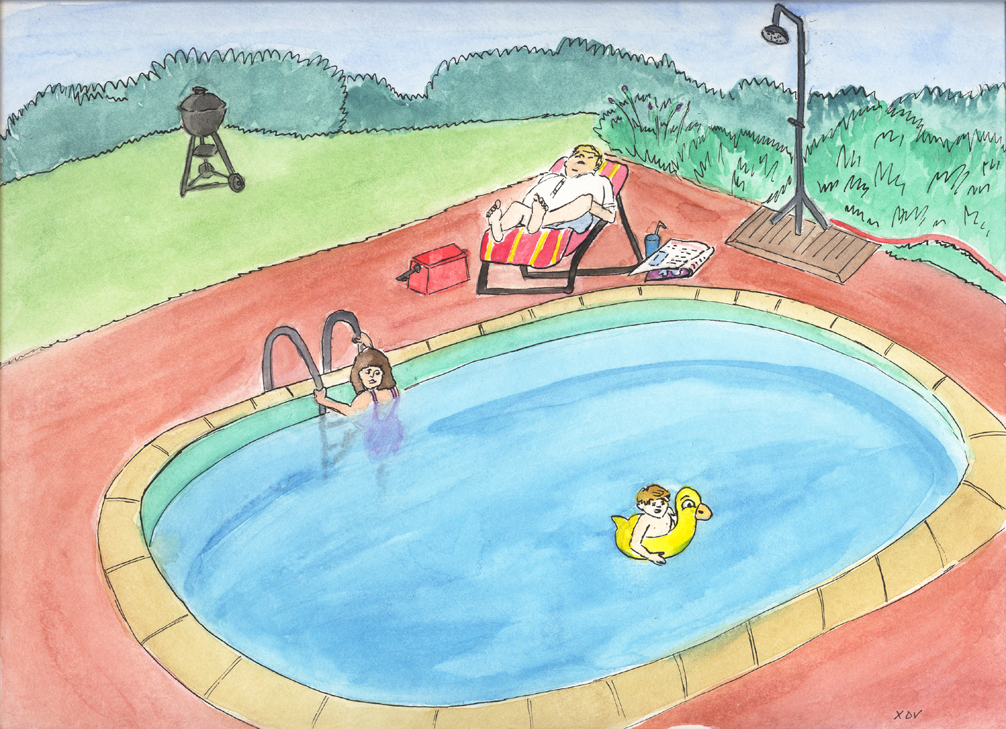

Slide 59
Brainstorming
Welche Gegenstände würden Sie typischerweise am/im Pool erwarten?
…
…
…
…

Slide 60
Am Pool
Was wurde gezeigt? Wie sicher sind Sie sich?
Gummiente
Handtücher
Kühltasche
Dusche
Liegestuhl
Sonnenhut
Zeitung

Slide 61
Am Pool
Gummiente
Handtücher
Kühltasche
Dusche
Liegestuhl
Sonnenhut
Zeitung
= nicht präsentiert

Slide 62
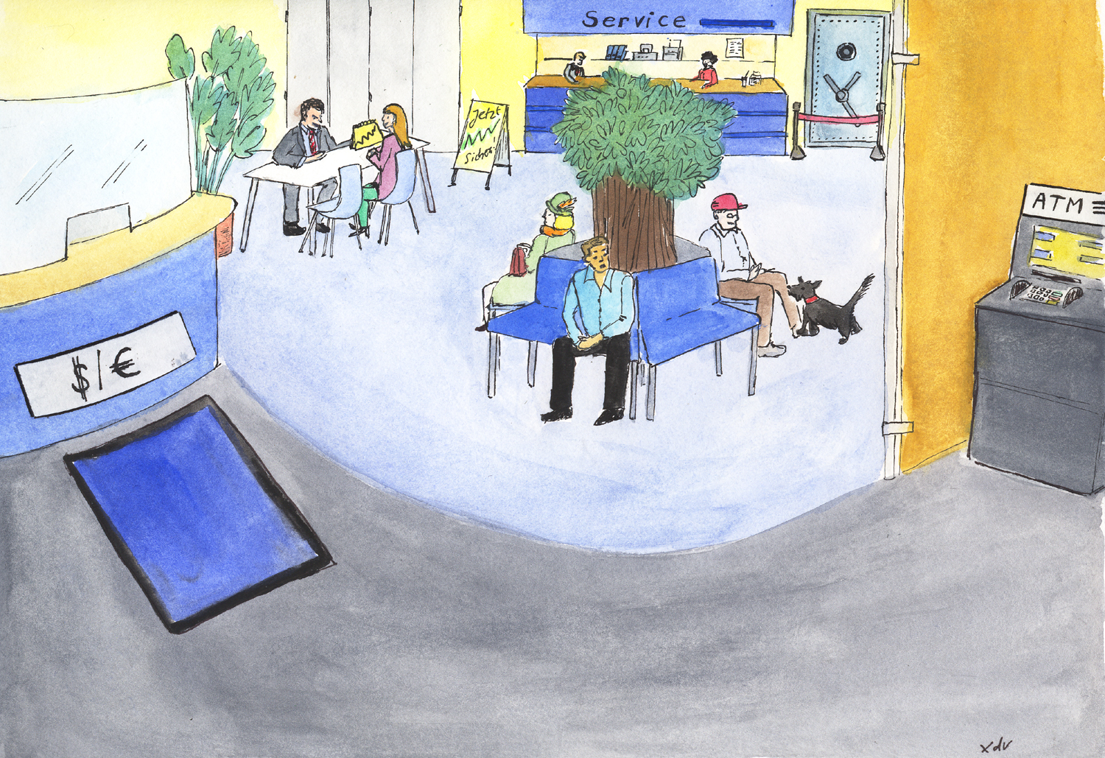

Slide 63
Bank
Was wurde gezeigt? Wie sicher sind Sie sich?
Kameras
Geldautomat
Glasscheibe
Tresor
Kasse
Hund
Schließfächer

Slide 64
Bank
Kameras
Geldautomat
Glasscheibe
Tresor
Kasse
Hund
Schließfächer
= nicht präsentiert

Slide 65
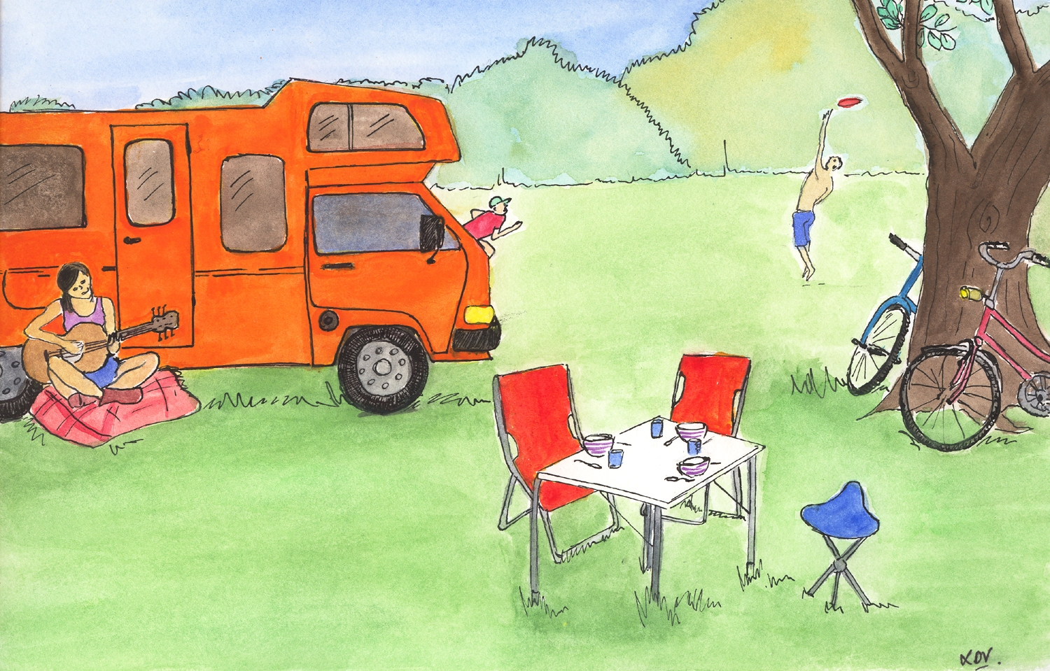

Slide 66
Campingurlaub
Was wurde gezeigt? Wie sicher sind Sie sich?
Campingwagen
Vorzelt
gedeckter Tisch
Fahrräder
Tischdecke
Stühle
blauer Himmel

Slide 67
Campingurlaub
Campingwagen
Vorzelt
gedeckter Tisch
Fahrräder
Tischdecke
Stühle
blauer Himmel
= nicht präsentiert

Slide 68
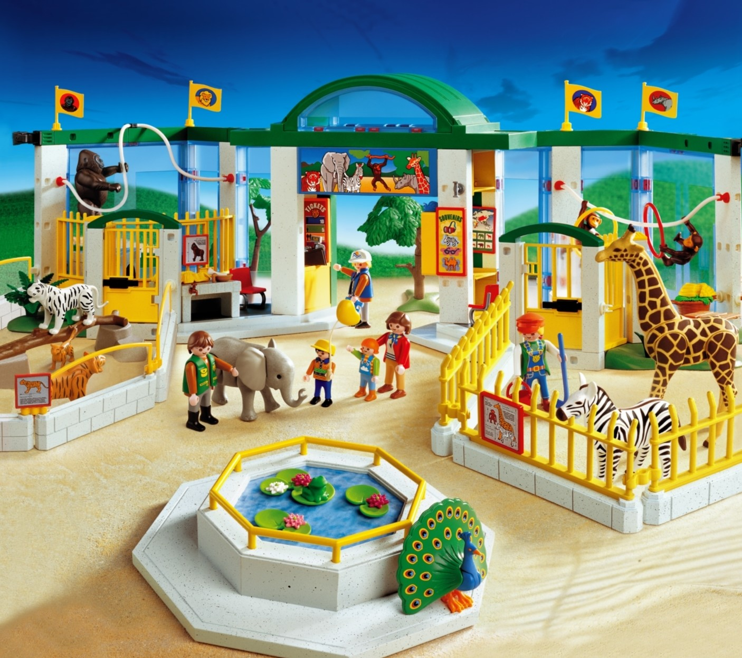
© geobra Brandstätter

Slide 69
Brainstorming
Was gehört alles in einen Zoo?
…
…
…
…

Slide 70
Zoo
Was wurde gezeigt? Wie sicher sind Sie sich?
Giraffen
Außengitter
Elefant
Tierpfleger
Pfau
Kasse
Löwe

Slide 71
Zoo
Giraffen
Außengitter
Elefant
Tierpfleger
Pfau
Kasse
Löwe
= nicht präsentiert
© geobra Brandstätter

Slide 72
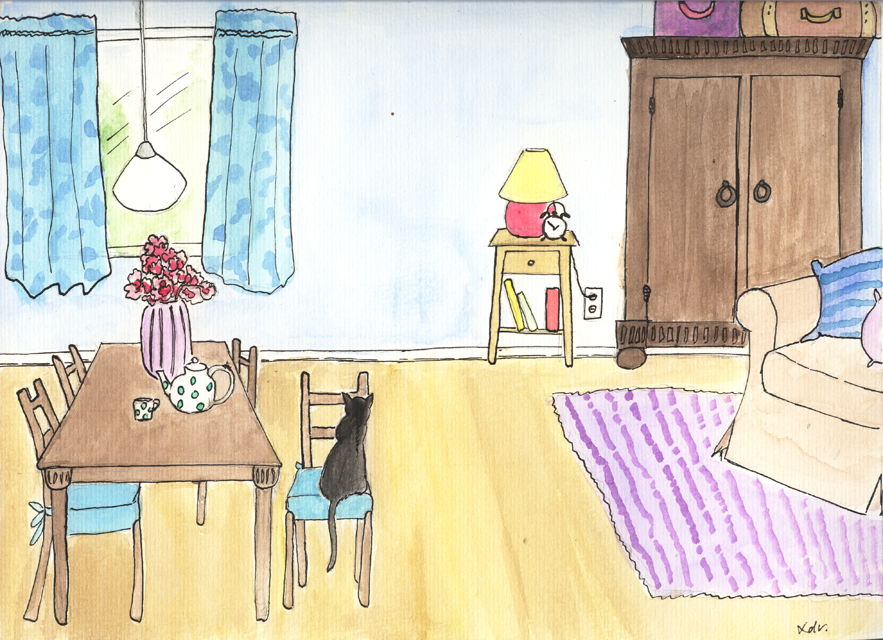

Slide 73
Brainstorming
Was gehört in ein typisches Wohnzimmer?
…
…
…
…

Slide 74
Wohnzimmer
Was wurde gezeigt? Wie sicher sind Sie sich?
Tisch
Stühle
Tischdecke
Uhr
Schrank
Blumen
Gemälde

Slide 75
Wohnzimmer
Tisch
Stühle
Tischdecke
Uhr
Schrank
Blumen
Gemälde
= nicht präsentiert

Slide 76
Übertragung auf den Alltag
Lernziele:
Unsere Erinnerungen können trügen!
Insbesondere für wichtige Begebenheiten (Streit, Zeugenaussagen etc.) gilt:
Wenn Sie sich nicht lebhaft (d.h. detailliert) erinnern:
Bedenken Sie die Möglichkeit, dass Sie sich irren können.

Slide 77
Übertragung auf den Alltag
Lernziele:
Unsere Erinnerungen können trügen!
Insbesondere für wichtige Begebenheiten (Streit, Zeugenaussagen etc.) gilt:
Wenn Sie sich nicht lebhaft (d.h. detailliert) erinnern:
Bedenken Sie die Möglichkeit, dass Sie sich irren können.
Suchen Sie bestätigende Informationen (z.B. Beteiligte fragen).

Slide 78
Übertragung auf den Alltag
Lernziele:
Unsere Erinnerungen können trügen!
Insbesondere für wichtige Begebenheiten (Streit, Zeugenaussagen etc.) gilt:
Wenn Sie sich nicht lebhaft (d.h. detailliert) erinnern:
Bedenken Sie die Möglichkeit, dass Sie sich irren können.
Suchen Sie bestätigende Informationen (z.B. Beteiligte fragen).
Beispiel: Sie haben sich mit jemandem gestritten und erinnern vage, dass Ihre Familie beschimpft wurde:
Berücksichtigen Sie die Möglichkeit, dass Ihnen das Gedächtnis einen Streich spielt oder Sie Dinge verzerrt erinnern! Fragen Sie Anwesende nach deren Erinnerung.

Slide 79
Was hat das mit Psychose zu tun?
In der Psychose besteht die Gefahr, sich an Begebenheiten zu erinnern, die sich überhaupt nicht oder anders zugetragen haben.

Slide 80
Was hat das mit Psychose zu tun?
In der Psychose besteht die Gefahr, sich an Begebenheiten zu erinnern, die sich überhaupt nicht oder anders zugetragen haben.
Beispiel: Claudia ist überzeugt, dass sie für den britischen Geheimdienst angeworben wurde!
Hintergrund: Ein gepflegter Mann im dunklen Anzug betrat den Bus und fragte Claudia auf Englisch, ob der Platz neben ihr noch frei sei.
Aber: Claudia hatte die Nächte zuvor wenig geschlafen und war sehr nervös aufgrund einer Reportage über die verdeckten Tätigkeiten von Geheimdiensten, die sie gesehen hatte. Sie hielt diesen Vorfall im Nachhinein für einen Anwerbungsversuch durch einen Agenten des britischen Geheimdienstes MI6 und schmückte dies in ihrer Erinnerung noch weiter aus (ohne Absicht): So meinte sie sich zu erinnern, dass der Mann ihr einen Briefumschlag reichte und sich als „Agent Miller“ ausgab.

Slide 81
Was hat das mit Psychose zu tun?
In der Psychose besteht die Gefahr, sich an Begebenheiten zu erinnern, die sich überhaupt nicht oder anders zugetragen haben.
Beispiel: Claudia ist überzeugt, dass sie für den britischen Geheimdienst angeworben wurde!
Hintergrund: Ein gepflegter Mann im dunklen Anzug betrat den Bus und fragte Claudia auf Englisch, ob der Platz neben ihr noch frei sei.
Aber: Claudia hatte die Nächte zuvor wenig geschlafen und war sehr nervös aufgrund einer Reportage über die verdeckten Tätigkeiten von Geheimdiensten, die sie gesehen hatte. Sie hielt diesen Vorfall im Nachhinein für einen Anwerbungsversuch durch einen Agenten des britischen Geheimdienstes MI6 und schmückte dies in ihrer Erinnerung noch weiter aus (ohne Absicht): So meinte sie sich zu erinnern, dass der Mann ihr einen Briefumschlag reichte und sich als „Agent Miller“ ausgab.
Trugerinnerungen entstehen häufig, wenn man sich fürchtet oder unter Stress steht. Bevor Sie folgenschwere Schlüsse ziehen: Überlegen Sie, wie objektiv und stichhaltig Ihre Vermutungen sind!
Bedenken Sie außerdem: Trugerinnerungen sind oft blasser als echte Erinnerungen.

Slide 82


Vielen Dank für Ihre Aufmerksamkeit!
an die Trainer:
Teilen Sie bitte die Arbeitsblätter aus und weisen Sie auf unsere kostenlose App COGITO hin.
www.uke.de/mkt_app

Slide 83
Pictures used in this module are reproduced with indirect (creative commons license) or direct permission of the artists listed below, for which we would like to express our gratitude! A full list can be obtained via www.uke.de/mct. If we have involuntarily breached copyright, please accept our apologies. In this case, we kindly ask creators for their permission to use their work under the "fair use" policy.
Die in diesem Modul verwendeten Bilder wurden mit der indirekten (creative commons Lizenz) oder direkten Zustimmung der untenstehenden Künstler reproduziert, wofür wir uns herzlich bedanken möchten! Eine vollständige Liste ist hinterlegt auf www.uke.de/mkt. Sollten wir unbeabsichtigt gegen das Urheberrecht verstoßen haben, so bitten wir dies vielmals zu entschuldigen und bitten nachträglich um die Verwendungserlaubnis.
Name Photographer/Artist Name Fotograf/Künstler | Source/ Quelle | Picture Name/ Name des Bildes | CC = used with corresponding creative commons license; PP = used with personal permission of artist CC = genutzt unter creative commons Lizenz, PP = verwendet mit persönlicher Zustimmung des Künstlers | Description/Kurzbeschreibung
Bernd Hampel, Helmut Schack, Andreas Weißgerber | Private/privat | Untitled/ohne Titel | PP | Paintings of Spanish landscape/ Gemälde einer katalanischen Landschaft
The Rocketeer | flickr | Kirk Talks to Spock about his Fez Addiction | CC | Star trek/ Raumschiff Enterprise
lyricsart | flickr | Dresden bombing | CC | Bombed Dresden/ Zerbombtes Dresden
Nobik Attila | flickr | Piaget | CC | Piaget/ Piaget
missha | flickr | bugs bunny | CC | Bugs Bunny/ Bugs Bunny
Norman Rockwell Edited by/Editiert v. Michael B. Miller | - - - | - - - | PP | False memory pictures/False Memory Bilder
Geobra Brandstätter; Stefan Merz & Frank Burmeister | - - - | - - - | PP | playmobil figures/ Playmobilbilder
Ximena Del Villar Derpsch | Private/privat | - - - | PP | Drawings/Zeichnungen: Robbery/Raub, Beach/Strand, Pool, Bank, Camping, Living room/Wohnzimmer

Slide 84
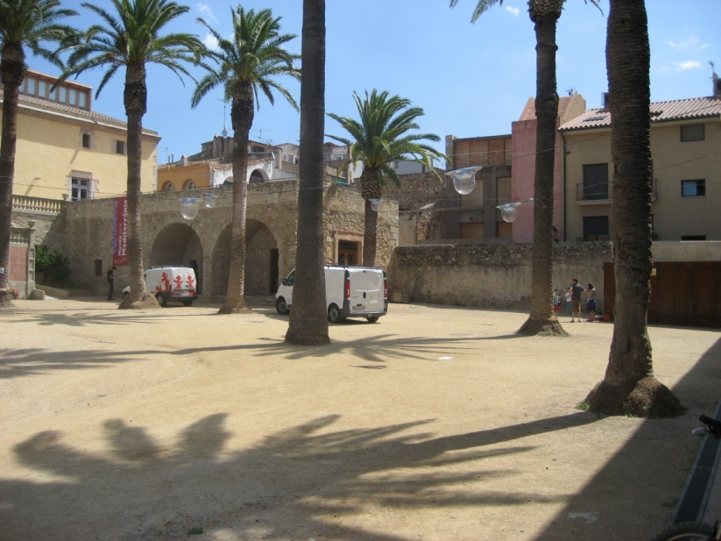
Sehen und erinnern wir alle dasselbe?
Beispiel: 3 Künstler malen denselben Dorfplatz …

Slide 85
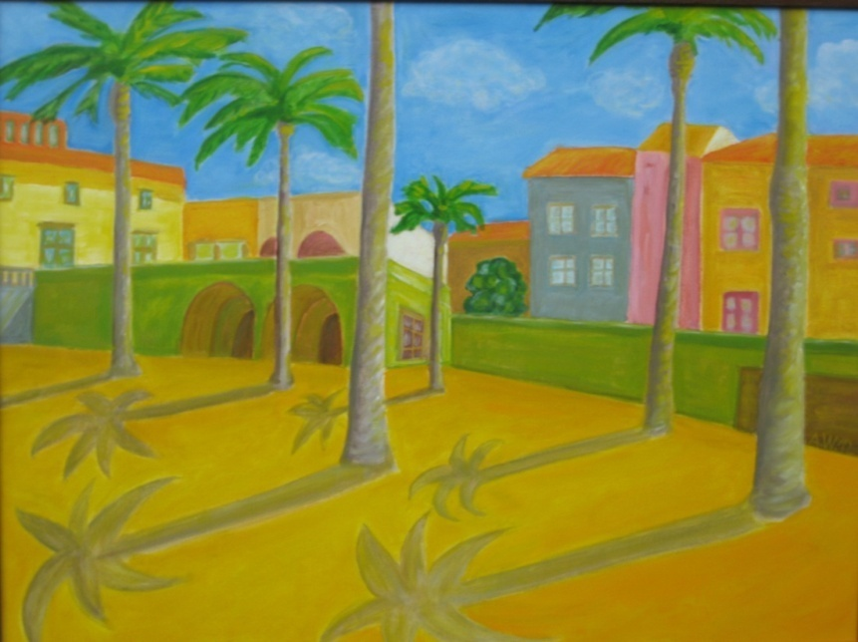
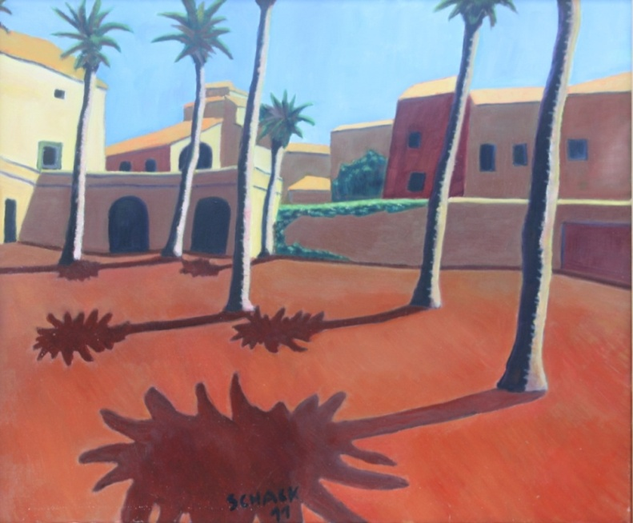
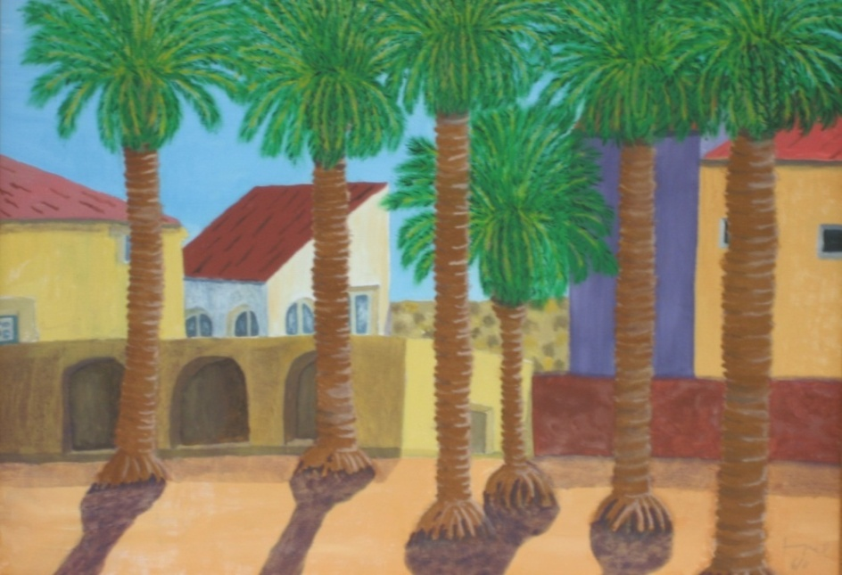
Achten Sie auf Unterschiede bezüglich der Farben und Größen in den drei Gemälden! Gibt es Dinge, die von den Künstlern unterschiedlich dargestellt oder die weggelassen wurden?
Andreas Weißgerber
Helmut Schack
Bernd Hampel

Slide 86
Jeder Mensch nimmt Dinge anders wahr!
Wie in den drei Gemälden: Derselbe Dorfplatz ist zu sehen aber mit unterschiedlichen Akzenten!
Andreas Weißgerber: Der Dorfplatz wirkt hier fast bunt. Das rosa Haus zur Rechten ist auf dem rechten Bild lila und auf dem unteren rot gemalt (siehe Pfeile).
Helmut Schack: Der Ton der Landschaft ist sehr viel erdiger dargestellt. Im Vergleich zu den anderen Bildern, stehen die Palmen auf diesem schief.
Bernd Hampel: Auf diesem Bild wirkt alles viel gedrungener und dichter am Betrachter. Im Unterschied zu den anderen beiden Gemälden hat die Mauer 3 Torbögen (siehe Kreise).

Slide 87

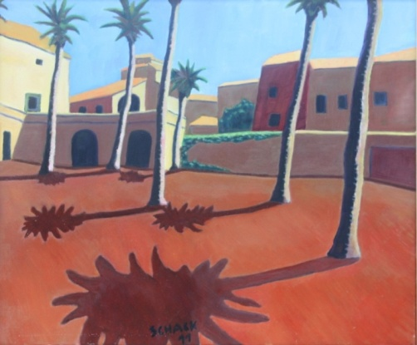

Unser Gedächtnis arbeitet nicht wie ein Fotoapparat! Wir können uns irren!
Foto des Dorfplatzes: Bitte beachten Sie, dass sich die Autos während des Malprozesses nicht auf dem Platz befanden
Andreas Weißgerber: Die Proportionen stimmig aber die Farben sind nicht naturgetreu (z.B. ist die Mauer nicht grün wie im Bild).
Helmut Schack: Die originalen Palmen sind sehr gerade anders als im Bild.
Bernd Hampel: Es gibt nur 2 und nicht 3 Torbögen links (siehe roter Kreis).

Slide 88
Pictures used in this module are reproduced with indirect (creative commons license) or direct permission of the artists listed below, for which we would like to express our gratitude! A full list can be obtained via www.uke.de/mct. If we have involuntarily breached copyright, please accept our apologies. In this case, we kindly ask creators for their permission to use their work under the "fair use" policy.
Die in diesem Modul verwendeten Bilder wurden mit der indirekten (creative commons Lizenz) oder direkten Zustimmung der untenstehenden Künstler reproduziert, wofür wir uns herzlich bedanken möchten! Eine vollständige Liste ist hinterlegt auf www.uke.de/mkt. Sollten wir unbeabsichtigt gegen das Urheberrecht verstoßen haben, so bitten wir dies vielmals zu entschuldigen und bitten nachträglich um die Verwendungserlaubnis.
Name Photographer/Artist Name Fotograf/Künstler | Source/ Quelle | Picture Name/ Name des Bildes | CC = used with corresponding creative commons license; PP = used with personal permission of artist CC = genutzt unter creative commons Lizenz, PP = verwendet mit persönlicher Zustimmung des Künstlers | Description/Kurzbeschreibung
Bernd Hampel, Helmut Schack, Andreas Weißgerber | Private/privat | Untitled/ohne Titel | PP | Paintings of Spanish village square/ Gemälde eines spanischen Dortplatzes

